Slide 1
X съезда Международной Ассоциации Автомобильного и Дорожного Образования (МААДО)
Дата проведения: 17-21 сентября 2019 г.
Место проведения: КГТУ им. И. Раззакова, г.Бишкек и Иссык-Кульская область.

Slide 2
Международная Ассоциация Автомобильного и дорожного Образования (МААДО) создана в 1992 г. В настоящее время в МААДО числятся более 200 вузов стран Дальнего и Ближнего зарубежья.
Основной вид деятельности: сохранение единого автомобильного-дорожного образовательного пространство в рамках СНГ, участие в разработке единых образовательных стандартов. Организация международных конференции по подготовке специалистов и научных проблем транспорта. Оценка качества учебников и учебных пособий, совершенствование автомобильно-дорожного образования, обмен опытом подготовки специалистов с высшим образованием.
МААДО не реже в 3 года проводит съезд, в 2012 г. на базе КГТУ проводилось расширенное заседание МААДО с участием представителей Учебно-методического объединения РФ в области транспортно-дорожного комплекса.
С 17 по 19 сентября 2019 г. на базе КГТУ им. И. Раззакова состоялся Х съезд (МААДО), в котором приняли участие более 50 представителей технических вузов автомобильного и дорожного профилей РФ, РК, РУз, РТ и КР. На данном съезде декан ФТМ профессор Маткеримов Т.Ы., который является представителем Кыргызского отделения МААДО был избран вице-президентом МААДО.

Slide 3
ПРОГРАММА
проведения X съезда Международной Ассоциации Автомобильного и Дорожного Образования (МААДО) в Кыргызской Республике
Дата проведения: 17-21 сентября 2019 г.
Место проведения: КГТУ им. И. Раззакова, г.Бишкек и Иссык-Кульская область.
Количество участников: 50 человек
Организаторы: Московский автомобильно-дорожный государственный технический университет (МАДИ) и Кыргызский государственный технический университет им. И. Раззакова (КГТУ)
17 сентябрь 2019 года
9.00–12:00 | Участие в работе научно-технической конференции «Интеграционные процессы в научно-техническом и образовательном пространствах» | Большой актовый зал КГТУ
12:00-13:00 | Обед | КГТУ
13:00-13:30 | Регистрация участников | Конференц зал КГТУ
13:30-13:35 | Приветствие ректора КГТУ им. И. Раззакова, д.ф.-м.н., профессора Джаманбаева М.Дж.
13:35-13:40 | Официальное открытие заседания д.т.н., профессором, вице-президентом МААДО Сильяновым В.В.
13:40-13:50 | Приветственные слова представителей вузов-членов МААДО
13:50-14:00 | Приветствие и выступление председателя Кыргызского отделения МААДО д.т.н., профессора Маткеримова Т.Ы.
14:00-14:10 | Выступление д.т.н., профессора Солнцева А.А.
14:10-14:20 | Выступление и.о. Председателя Межправительственного Совета дорожников (МСД), Руководителя Секретариата МСД, д.т.н., профессора Каримова Б.Б.
14:20-14:30 | Выступление д.т.н., профессора Аметова В.А.
14:30-15:00 | Перерыв

Slide 4
15:00-17:30 | Секционные заседание X съезда: Секция 1 «Цифровизация на транспорте- основа эффективного развития экономики стран СНГ» Секция 2 «Дорожно-транспортная инфрастуктура- территория цифровых инноваций» | КГТУ Конференц зал КГУСТА Конференц зал
18:00 | Торжественный ужин
18 сентябрь 2019 года
9:00-12:00 | Торжественное заседание в честь 65 летия Кыргызского Государственного Технического Университета им.И.Раззакова | Национальная Филармония КР
13:00-14:00 | Обед | КГТУ
14:00-17:30 | II заседание МААДО Секционные заседания Секция 1 «Цифровизация на транспорте- основа эффективного развития экономики стран СНГ» Секция 2 «Дорожно-транспортная инфрастуктура- территория цифровых инноваций» | КГТУ Конференц зал КГУСТА Конференц зал
19:00 | Праздничный ужин | Ресторан «Салтанат Палас»
19 сентябрь 2019 года
9:00 | Выезд в Иссык-Кульскую область, г.Чолпон Ата
13:00-14:00 | Обед | Аврора
14:30-15:00 | Регистрация участников
15:00-16:00 | III заседание МААДО
16:30-17:00 | Кофе-брейк
17:00-18:00 | Обсуждение и принятие резолюций
20:00 | Ужин
20 сентябрь 2019 года
9:00-10:00 | Завтрак
10:00-12:00 | Заключительные заседание МААДО
12:00-13:00 | Обед
13:00-18:00 | Осмотр достопримечательностей Прииссыккулья.
19:00 | Ужин
22:00 | Провод гостей в Аэропорт
21 сентябрь 2019 года
9:00-9:30 | Завтрак оставщихся гостей

Slide 5
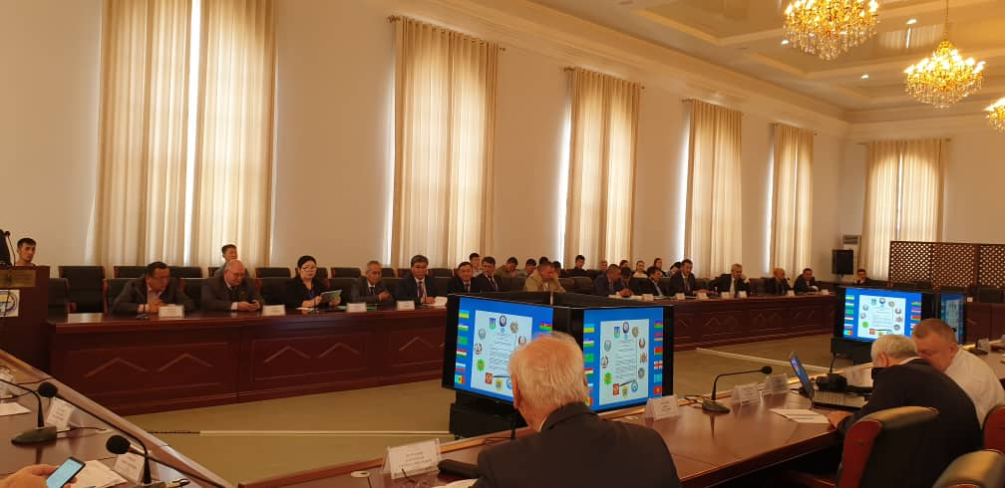

Slide 6
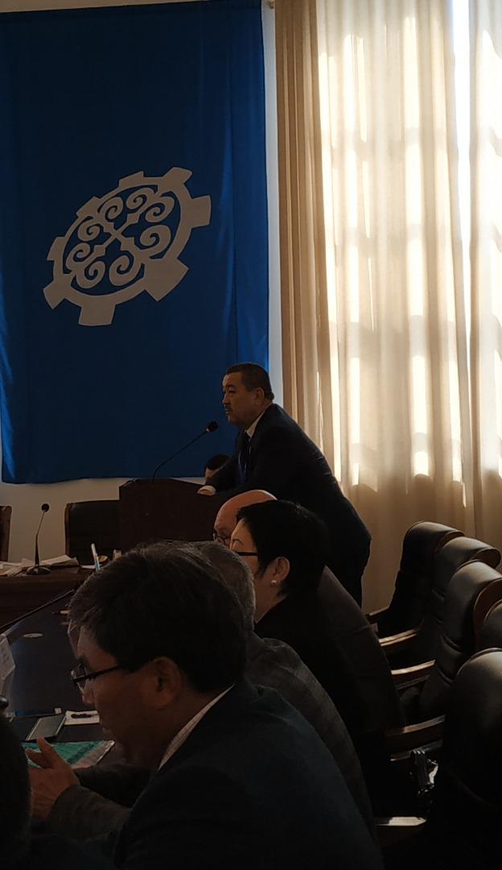
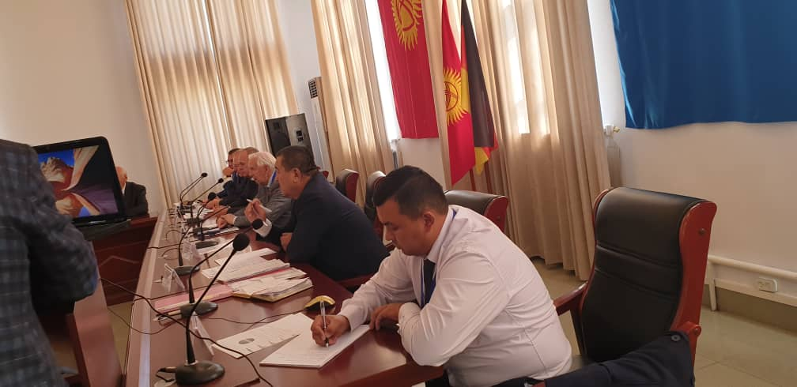

Slide 7
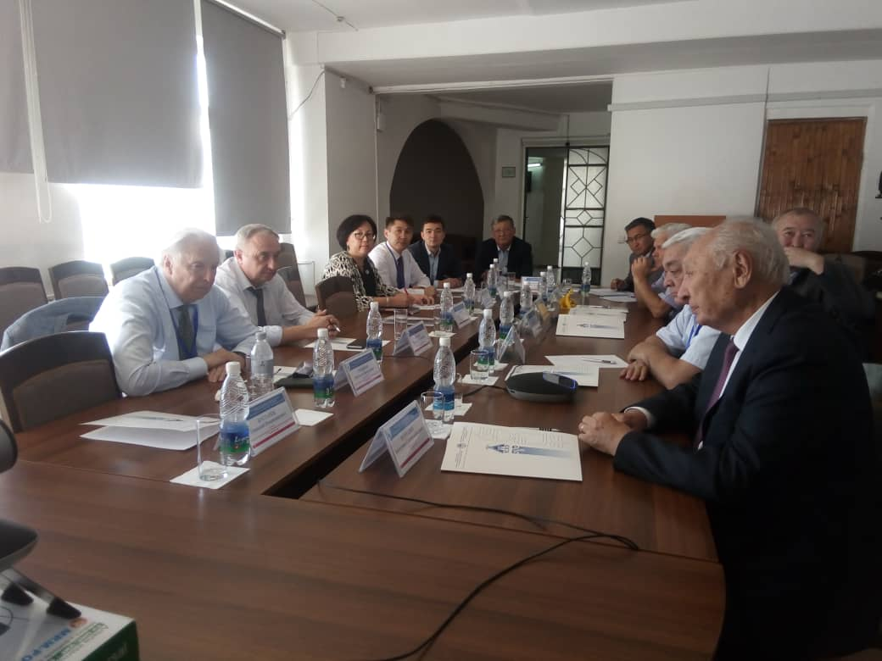

Slide 8
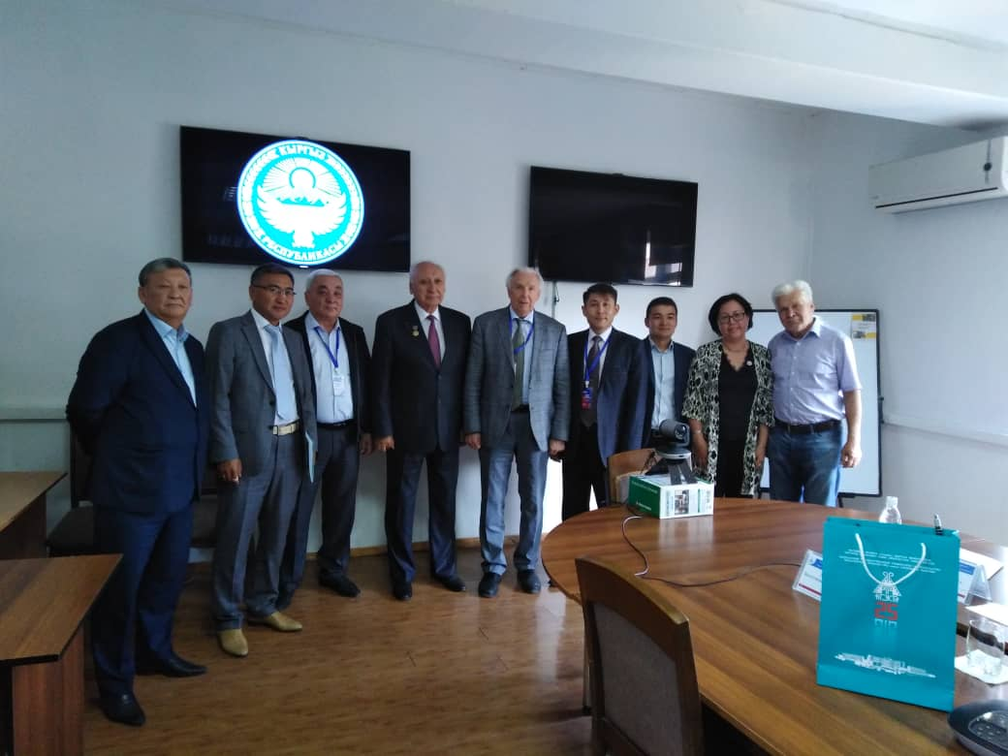

Slide 9
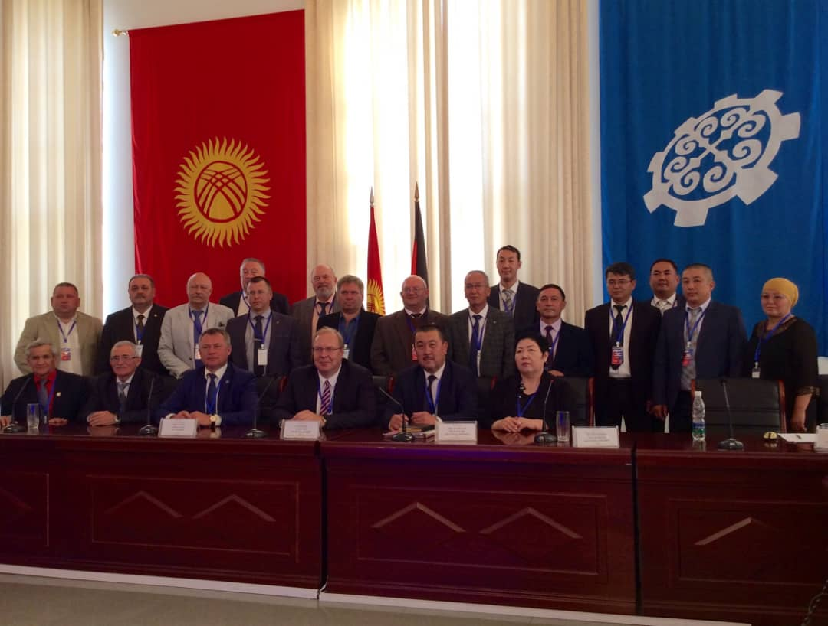

Slide 10
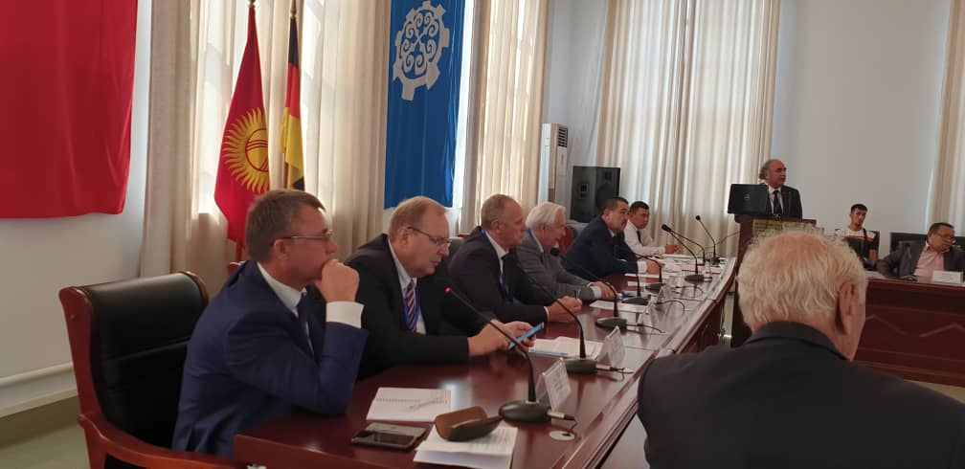

Slide 11
